Slide 2
Die Bibel in Sacharija 9,9-10
«Du, Tochter Zion, freue dich sehr, und du, Tochter Jerusalem, jauchze! Siehe, dein König kommt zu dir, ein Gerechter und ein Helfer, arm und reitet auf einem Esel, auf einem Füllen der Eselin. Denn ich will die Wagen wegtun aus Ephraim und die Rosse aus Jerusalem, und der Kriegsbogen soll zerbrochen werden. Denn er wird Frieden gebieten den Völkern, und seine Herrschaft wird sein von einem Meer bis zum andern und vom Strom bis an die Enden der Erde.»

Slide 3
Die Bibel in Sacharija 9,9-10
«Du, Tochter Zion, freue dich sehr, und du, Tochter Jerusalem, jauchze! Siehe, dein König kommt zu dir, ein Gerechter und ein Helfer, arm und reitet auf einem Esel, auf einem Füllen der Eselin. Denn ich will die Wagen wegtun aus Ephraim und die Rosse aus Jerusalem, und der Kriegsbogen soll zerbrochen werden. Denn er wird Frieden gebieten den Völkern, und seine Herrschaft wird sein von einem Meer bis zum andern und vom Strom bis an die Enden der Erde.»

Slide 4
Die Bibel in Sacharija 9,9-10
«Du, Tochter Zion, freue dich sehr, und du, Tochter Jerusalem, jauchze! Siehe, dein König kommt zu dir, ein Gerechter und ein Helfer, arm und reitet auf einem Esel, auf einem Füllen der Eselin. Denn ich will die Wagen wegtun aus Ephraim und die Rosse aus Jerusalem, und der Kriegsbogen soll zerbrochen werden. Denn er wird Frieden gebieten den Völkern, und seine Herrschaft wird sein von einem Meer bis zum andern und vom Strom bis an die Enden der Erde.»

Slide 6
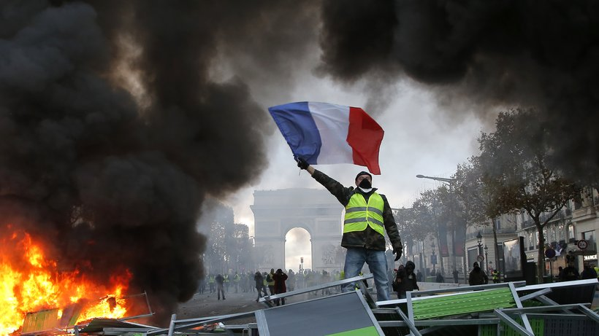

Slide 8
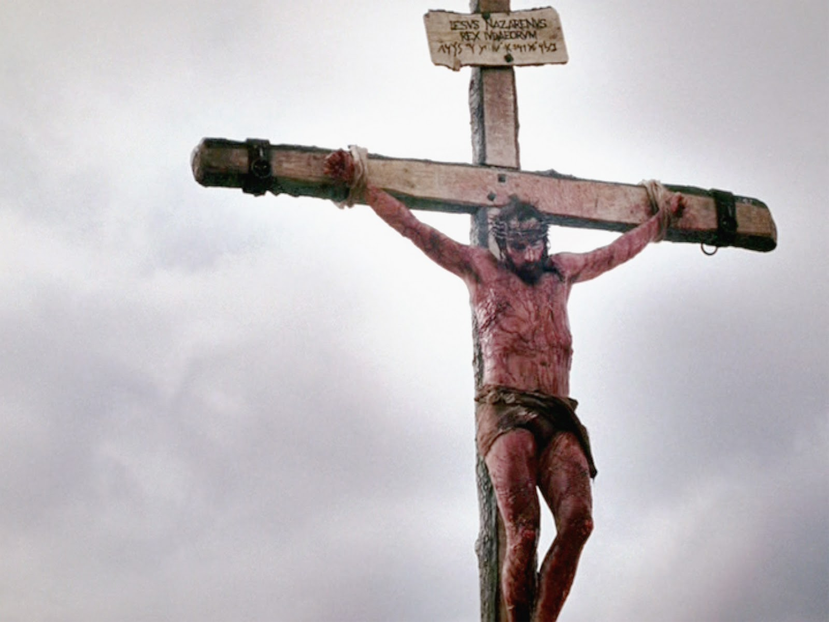

Slide 10
